Slide 1
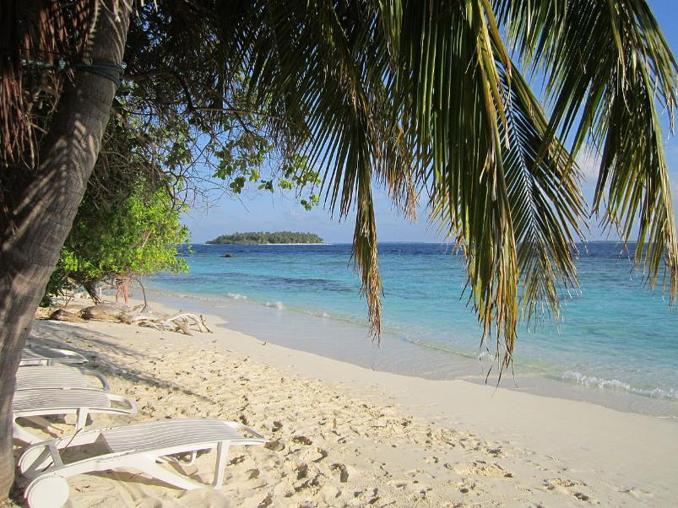
Les Maldives -Océan -Indien
Vue de la côte sud-est de Bandos en direction de Kuda Bandos

Slide 2
Les Maldives sont un pays tropical de l'océan Indien composé de 26 atolls en forme d'anneaux comprenant plus de 1 000 îles coralliennes. Elles sont réputées pour leurs plages, leurs lagons bleus et leurs vastes récifs. Malé, la capitale, abrite un marché aux poissons très fréquenté, des restaurants et des boutiques sur la route principale, Majeedhee Magu, ainsi que la mosquée de Hukuru Miskiy du XVIIe siècle (également connue sous le nom de mosquée du vendredi) en corail blanc sculpté

Slide 3
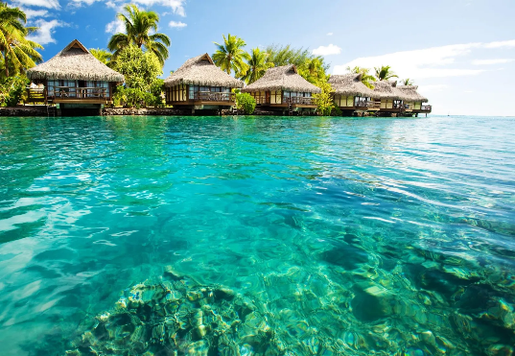
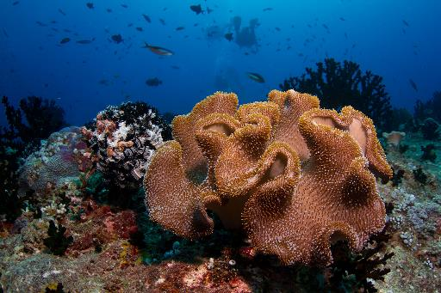
Corail mou des Maldives.

Slide 4
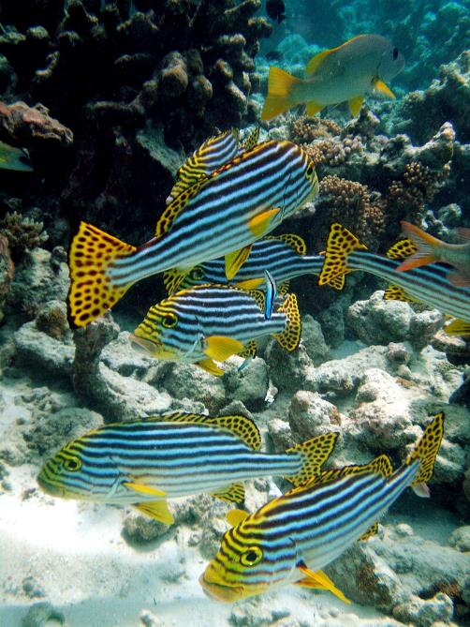
Gâteaux orientaux des Maldives, Plectorhinchus vittatus

Slide 5
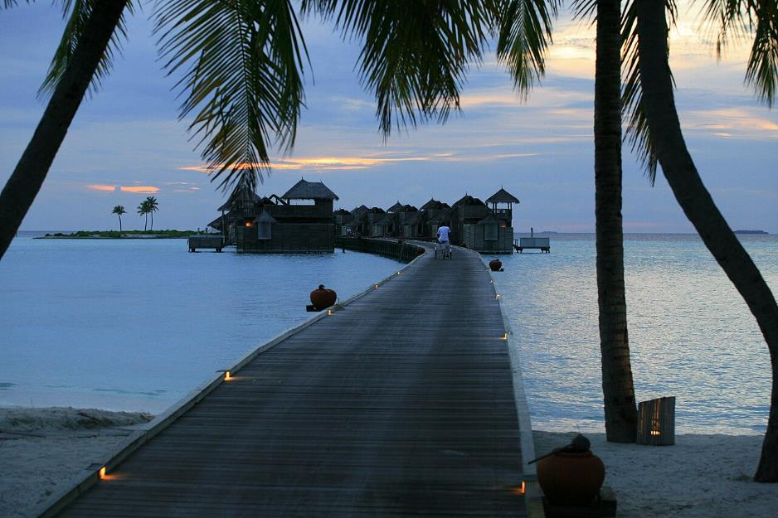
Soneva Gilly, Maldives

Slide 6
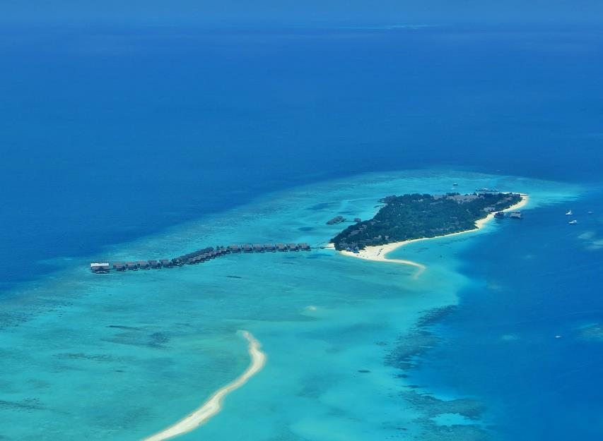
L'île-hôtel de Landaa Giraavaru (Maldives, atoll de Baa).

Slide 7
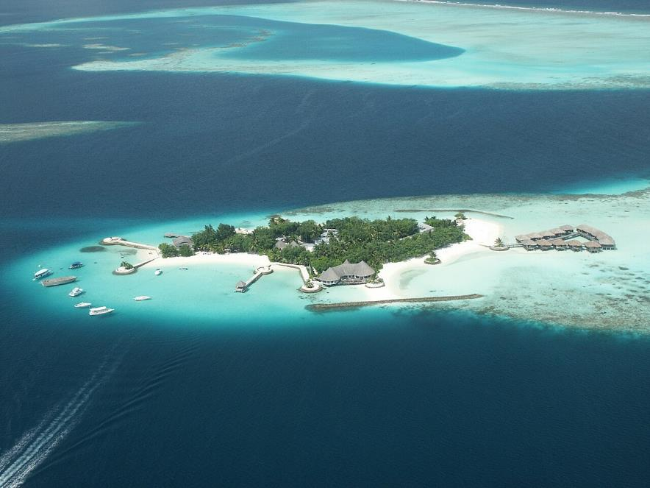
L'île-hôtel de Landaa Giraavaru (Maldives, atoll de Baa).

Slide 8
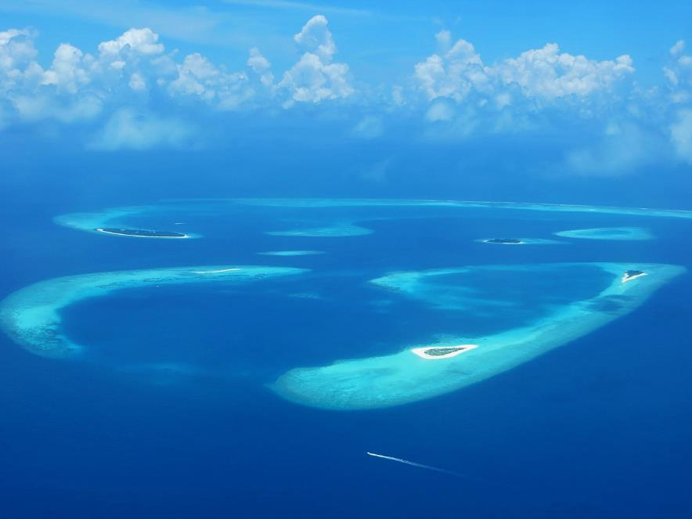
: Une vue aérienne de Veyofushi dans l'atoll de Baa, aux Maldives.

Slide 9
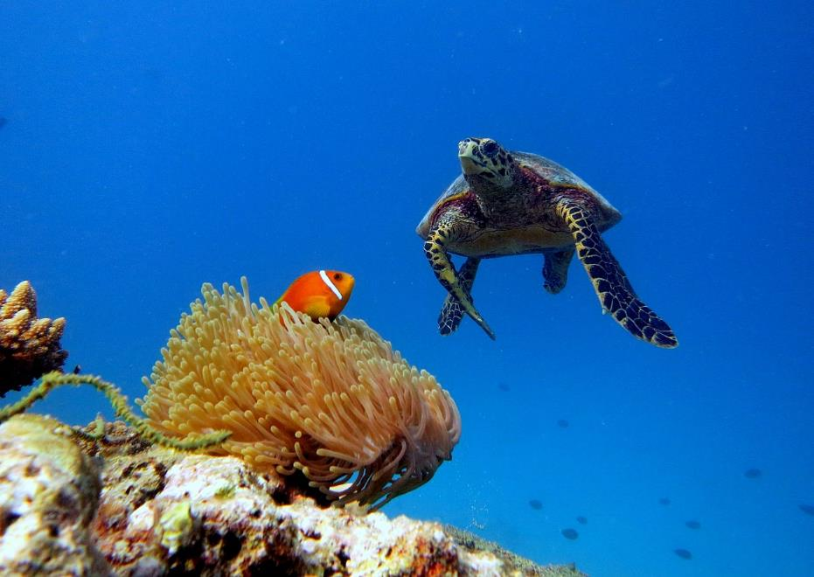
: Une tortue imbriquée et un poisson-clown des Maldives dans son anémone magnifique, à l'atoll de Baa (Maldives).

Slide 10
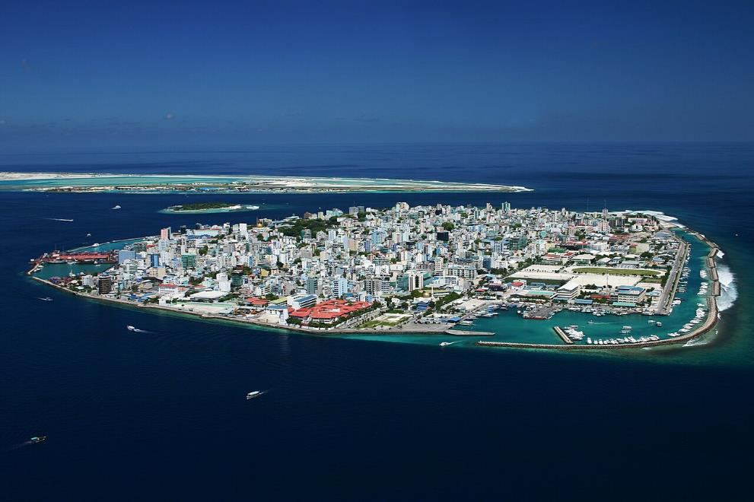
Malé, capitale des Maldives

Slide 11
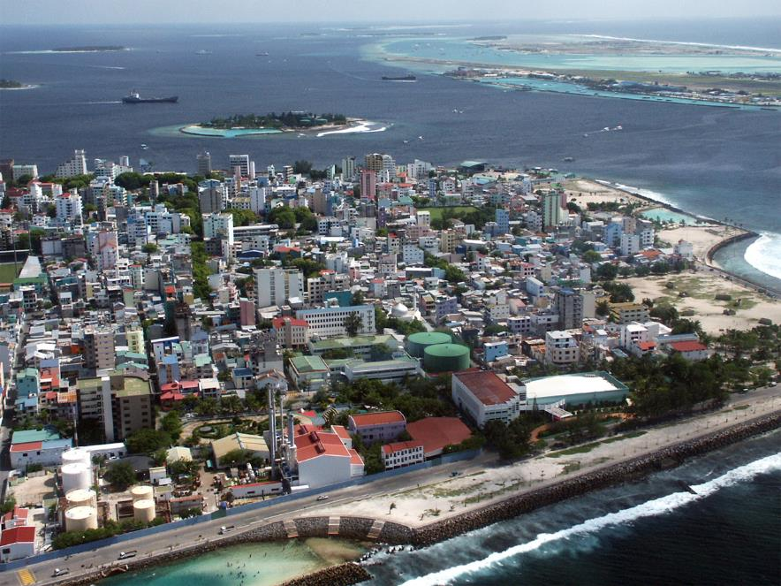
Vue aérienne de Malé.

Slide 12
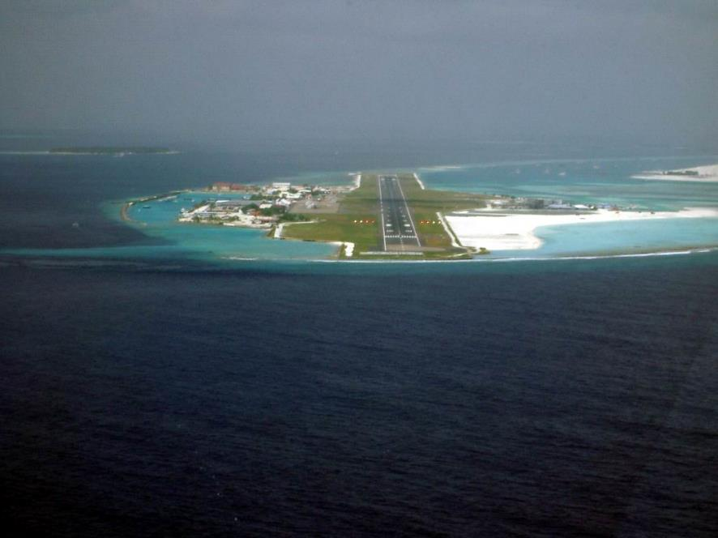
Vue de l'aéroport international de Malé depuis un avion se dirigeant vers la piste d'atterrissage

Slide 13
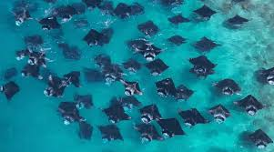
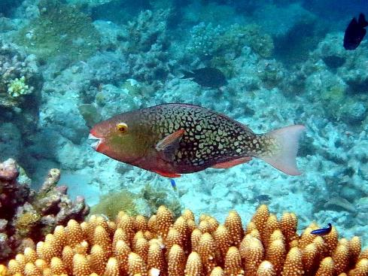
Un perroquet bicolore (Scarus rubroviolaceus) aux Maldives (Thiladhoo, atoll de Baa).
Les Maldives

Slide 14
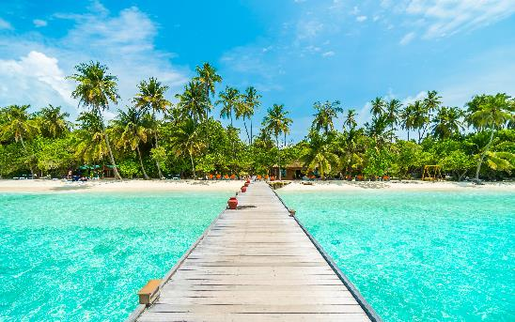
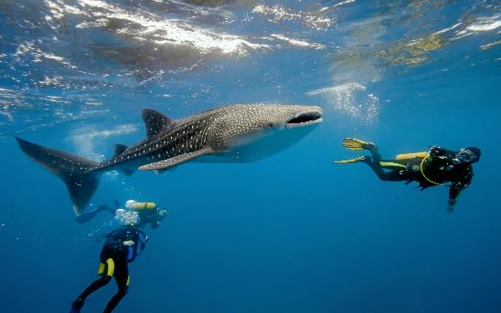
Nager avec les requins
les Maldives

Slide 15
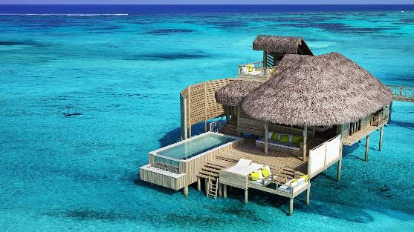
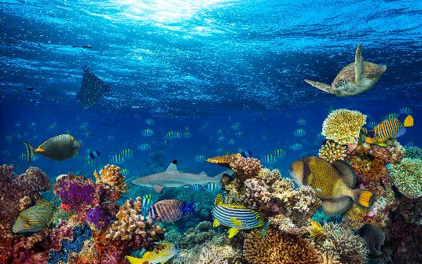
la barrière de corail
Maldives

Slide 16
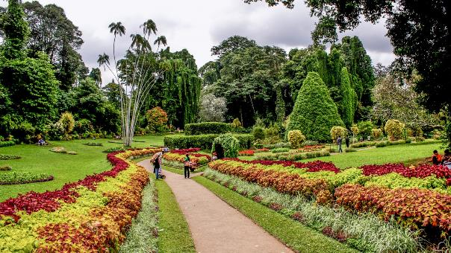
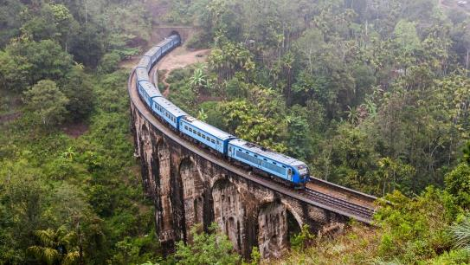
Pays des collines
jardins botaniques royaux de Peradeniya et découvrez un montage aux couleurs vives de plus de 4 000 espèces différentes de plantes et de fleurs.

Slide 17
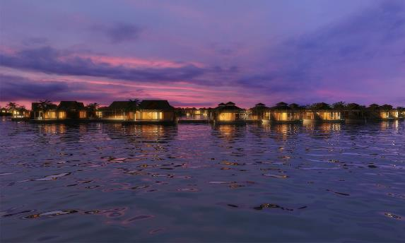
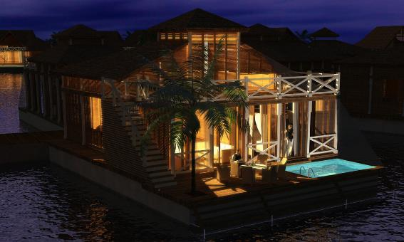

Slide 18
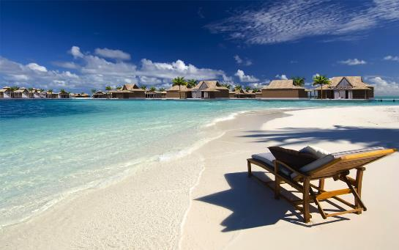
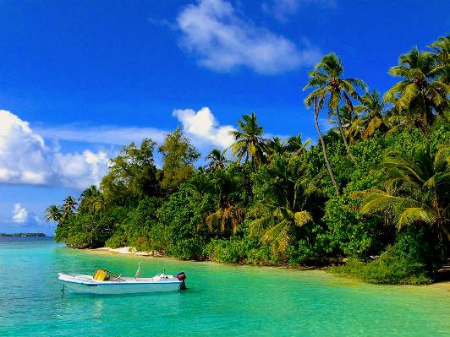

Slide 19
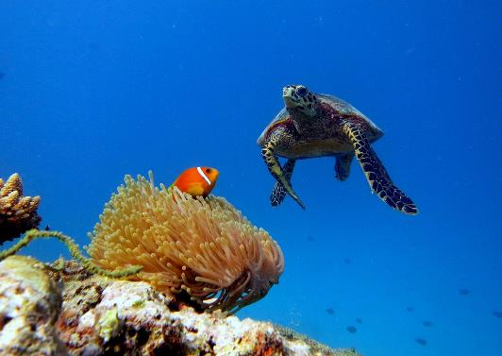
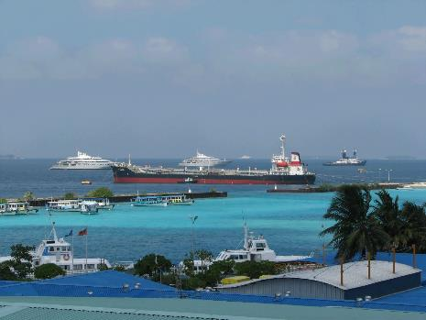
Port de Malé
Un paysage sous-marin typique de l'atoll de Baa, avec une tortue imbriquée et un poisson-clown des Maldives dans son anémone.

Slide 20
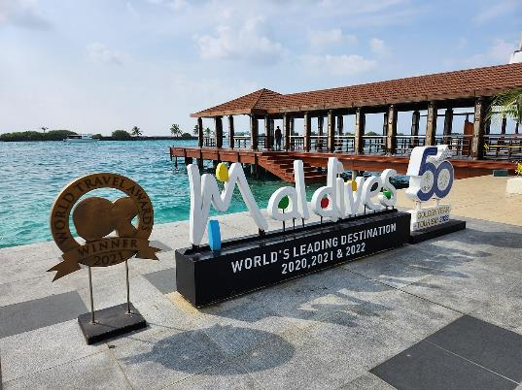
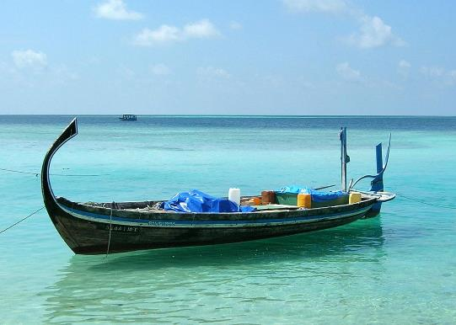
Un dhoni inter-îles traditionnel mécanisé dépouillé de ses voiles
Panneau à l'extérieur de l'aéroport international Velana

Slide 21
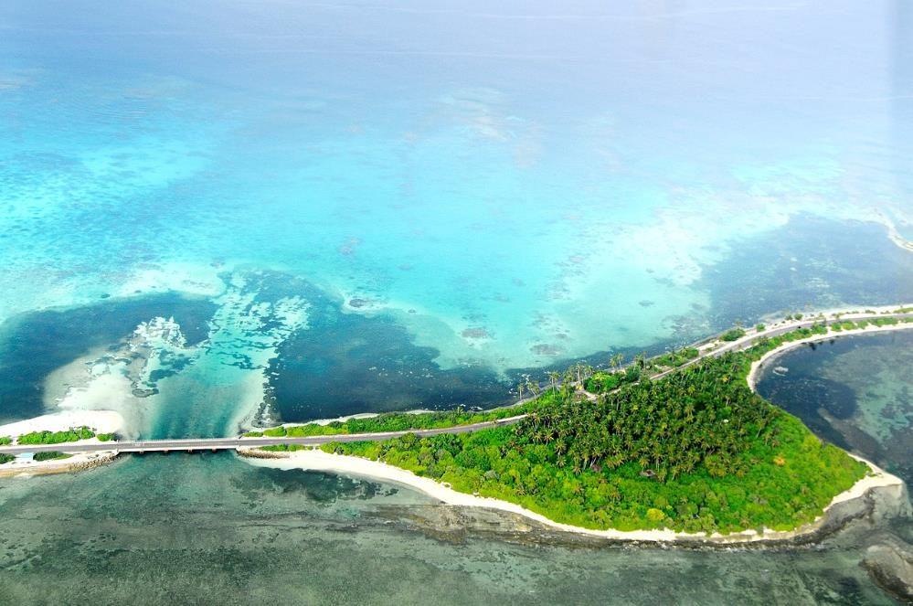
Ville d'Addu

Slide 22
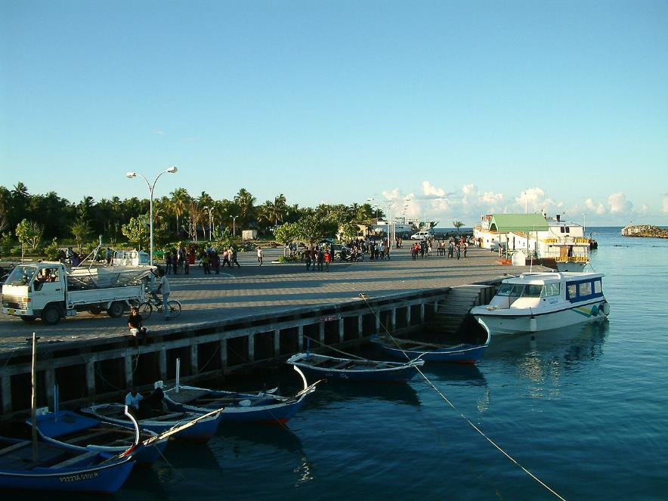
Nouveau port Nattu

Slide 23
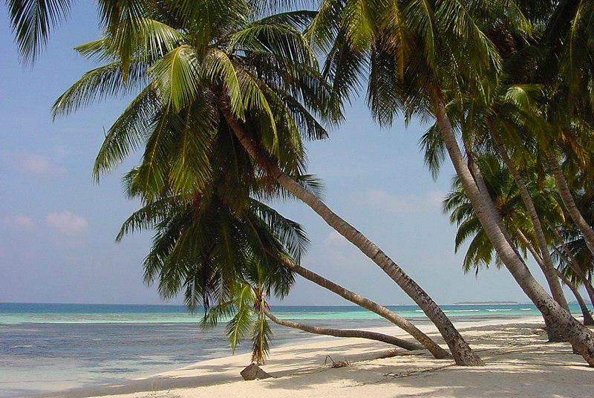
Palmiers penchés vers la mer, île de Maafushi, atoll de Male sud, Maldives

Slide 24
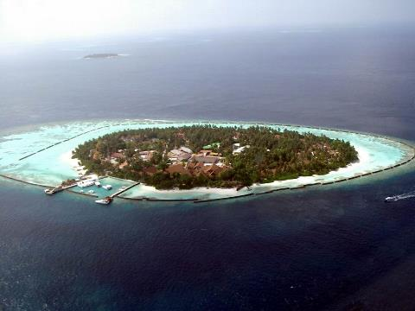
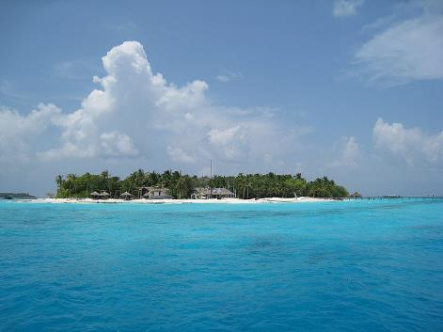
: Vue aérienne de l'île de Kurumba aux Maldives

Slide 25
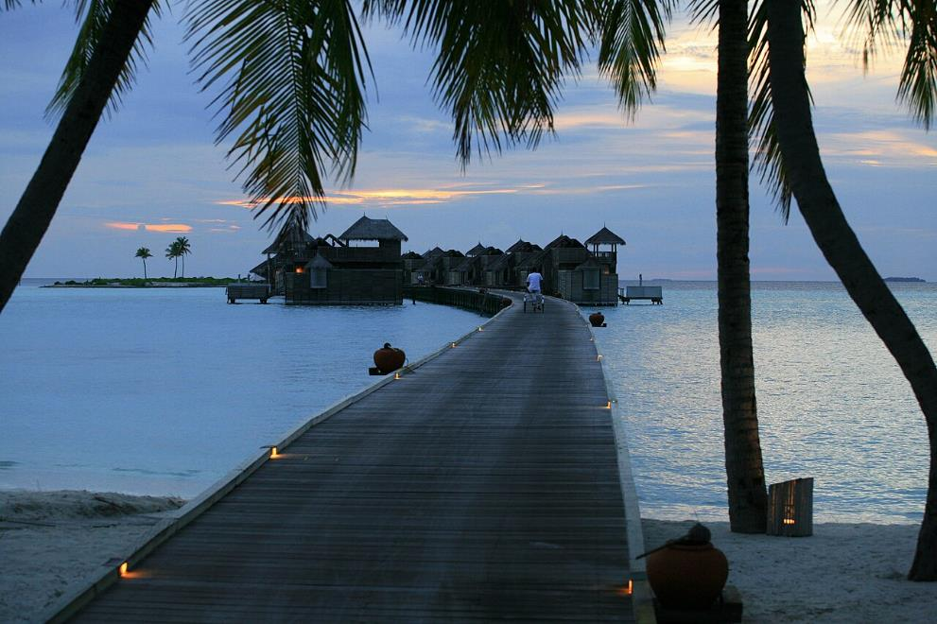
Soneva Gilly, Maldives

Slide 26
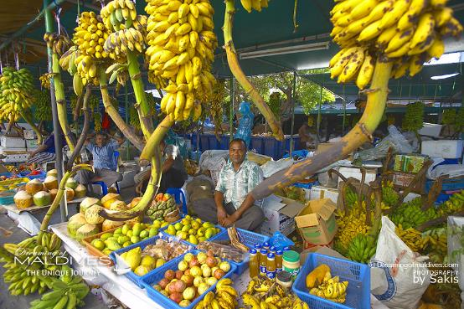
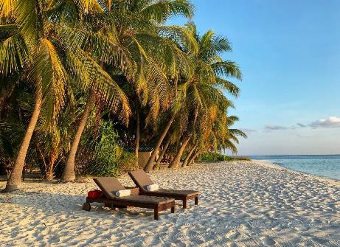

Slide 27
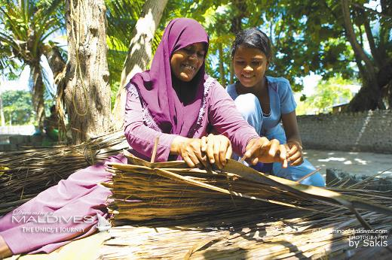
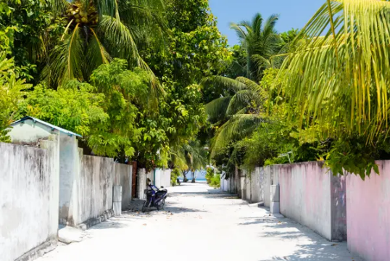

Slide 28
Lorient Vous A Présenté Les Maldives –Océan – Indien -
Merci De Votre Visite
Les Images Et Le Son Du Net
Daniel

